Slide 1
Терапия с частици (адрони) или лъчетерапия с ускорени частици

Slide 2
Защо трябва да вярваме в терапията с частици?
УРОК 1: Адронна терапия за начинаещи

Slide 3
Модел на човешко тяло с тумор
Здрава тъкан
радиация
Tумор

Slide 4
Класическа RT с рентгенови лъчи
100%
Увреждане на туморната тъкан
Доза %
Увреждане на входните тъкани
Увреждане на изходните тъкани
X-лъчи
Дълбочина [cm]
Tумор

Slide 5
Адрони (протони, C-12 йони)
Bragg-пик
100%
Доза %
Увреждане на изходните тъкани
Увреждане на входните тъкани
адрони
Дълбочина [cm]
Tумор

Slide 6
Радиация | Доза на тумора | Доза на здравите тъкани
X-ray (RT)
Частици

Slide 7
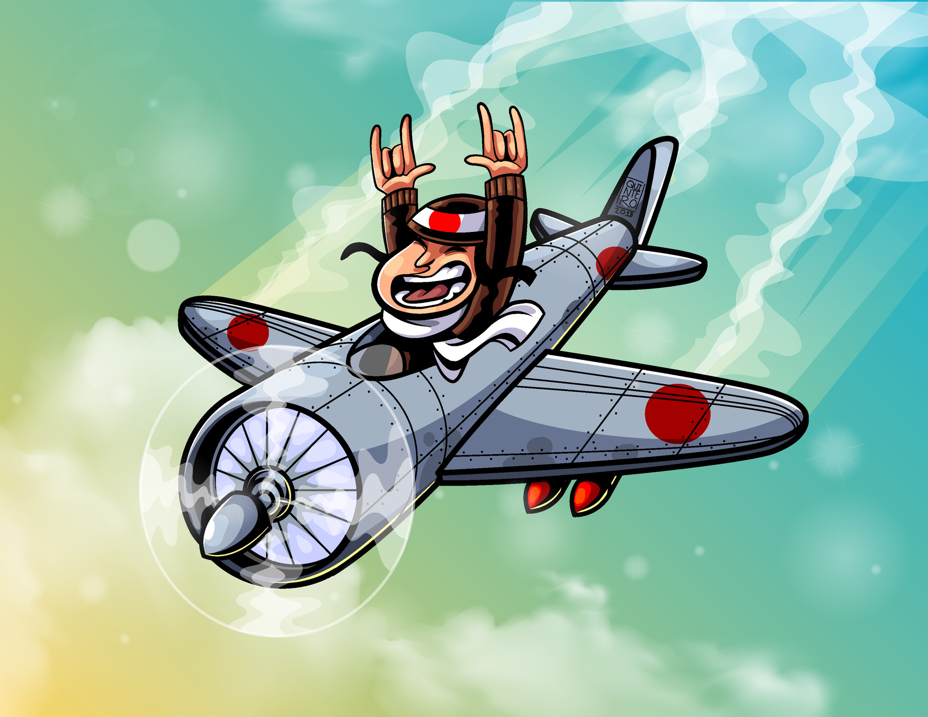
Адроните са като бомбандировачи самоубийци (KAMIKAZE)
умират за да убият туморната клетка!
C-12
C-12

Slide 8
Защо трябва да вярваме в терапията с частици?
УРОК 2: Сравнение на радиация и терапия с частици

Slide 9
Имало едно време едно усмихнато лице: здраво, право и винаги усмихнато.

Slide 10
Един ден Смайли се разболя от рак. Цялото му лице беше засегнато.
Неговите очи и уста бяха чувствителни органи и трябваше да бъдат пощадени и да получат минимална доза радиация.

Slide 11
Трима известни лекари бяха извикани да предложат терапия за Смайли.

Slide 12
Първият лекар препоръчал: радиотерапия с Х-лъчи (RT)
С този вид радиация ракът на Смайли ще бъде унищожен. Но очите и устата на Смайли ще изгорят. След това Смайли няма да може нито да яде нито да вижда.

Slide 13
Вторият лекар препоръчал: радиотерапия с Х-лъчи с модулиран интензитет (IMRT)

Slide 14
Вторият лекар препоръчал: радиотерапия с Х-лъчи с модулиран интензитет (IMRT)
Ракът на Смайли няма да бъде унищожен напълно – ще има рецидиви

Slide 15
Третият лекар препоръчал: Терапия с частици
Ракът на Смайли е излекуван, а очите и устата са пощадени

Slide 16
Смайли е все още жив и здрав днес, 10 години след лечението!

